Slide 1

Python5
kopo05 김시현

Slide 2
[실습 목차]
If조건문 – if조건문의 범위
If조건문 – if조건문 예시
비교, 논리 연산자
If문의 블록구조 – 블록구조, elif문
If문의 블록구조 – 중첩 if
If문의 블록구조 - 심화학습

Slide 3
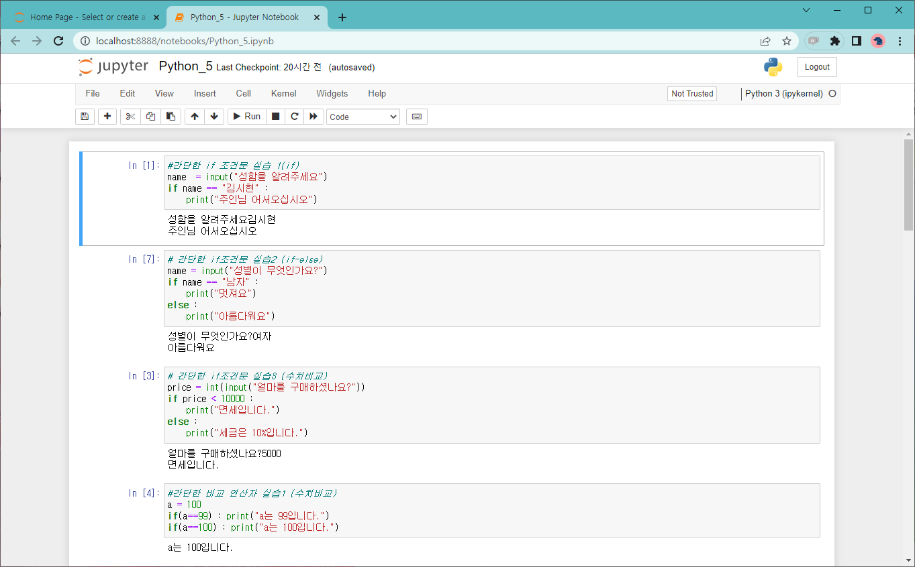

Slide 4
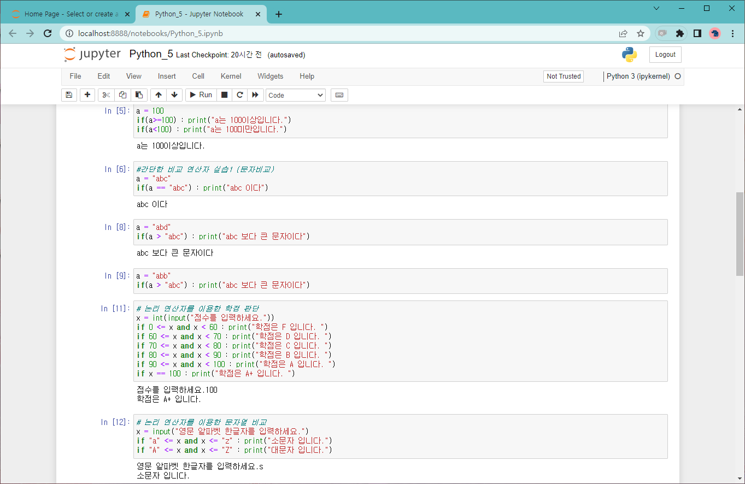

Slide 5
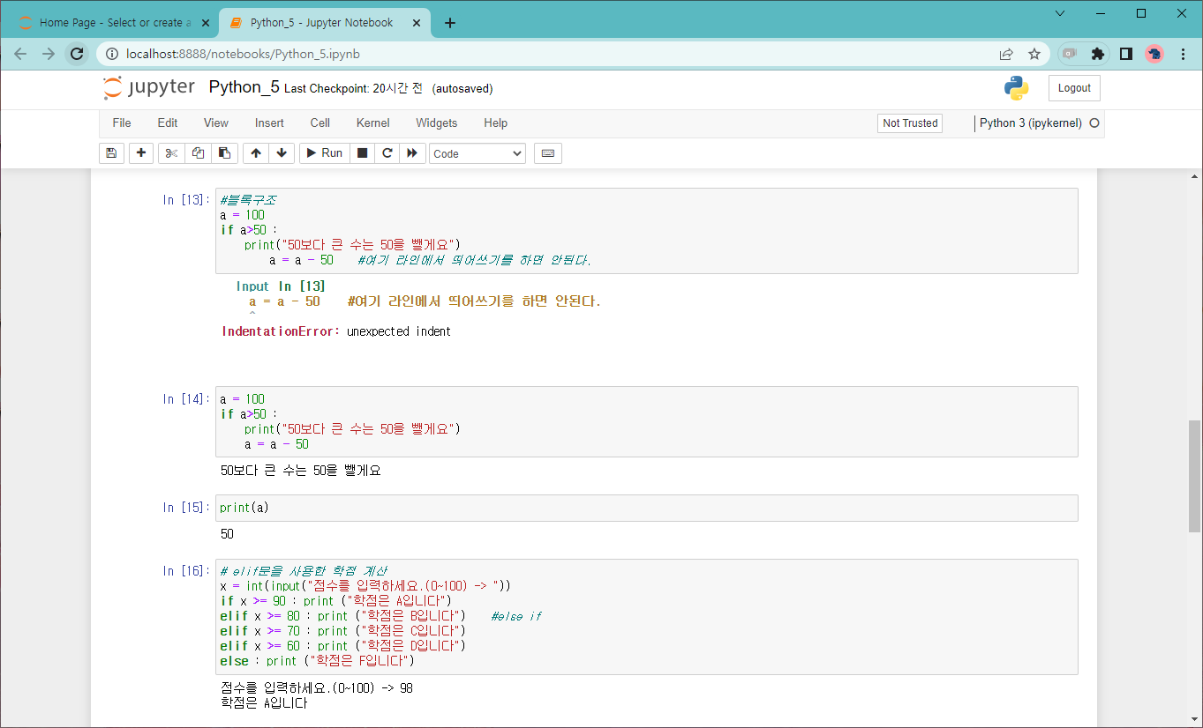

Slide 6
